Slide 1



สรุปผลการเบิกจ่ายและการใช้จ่าย
เงินงบประมาณจังหวัดพังงา
สำนักงานคลังจังหวัดพังงา

Slide 2



มติคณะรัฐมนตรี เมื่อวันที่ 27 กันยายน 2565 เห็นชอบมาตรการเร่งรัดการเบิกจ่ายงบประมาณและการใช้จ่ายภาครัฐประจำปีงบประมาณ พ.ศ. 2566
เป้าหมายการเบิกจ่ายและใช้จ่ายประจำปีงบประมาณ พ.ศ. 2566
ไตรมาส | ภาพรวม |  | ประจำ |  | ลงทุน
 | เบิกจ่าย | ใช้จ่าย | เบิกจ่าย | ใช้จ่าย | เบิกจ่าย | ใช้จ่าย
ไตรมาส 3 | 75.00 | 81.74 | 80.00 | 81.76 | 57.00 | 81.65
เมษายน | 59.66 | 64.74 | 63.33 | 64.44 | 45.00 | 65.98
พฤษภาคม | 67.33 | 73.24 | 71.66 | 73.10 | 51.00 | 73.81
มิถุนายน | 75.00 | 81.74 | 80.00 | 81.76 | 57.00 | 81.65
หนังสือสำนักเลขาธิการคณะรัฐมนตรี ด่วนที่สุด ที่ นร 0505/ว 427 ลงวันที่ 28 กันยายน 2565

Slide 3
ผลการเบิกจ่ายและการใช้จ่ายเงินงบประมาณรายจ่าย (ภาพรวม)
ข้อมูล ณ วันที่ 16 มิถุนายน 2566
รายจ่ายลงทุน
รายจ่ายประจำ
50.16%
49.84%
หน่วย : ล้านบาท
ประเภทรายจ่าย | จัดสรร | PO | การเบิกจ่าย |  |  |  | การใช้จ่าย
 |  |  | เบิกจ่าย | ร้อยละ | สูง/ต่ำกว่าเป้าหมาย (มิ.ย.66) | ลำดับ | ร้อยละ | สูง/ต่ำกว่าเป้าหมาย (มิ.ย.66) | ลำดับ
 |  |  |  |  |  | ประเทศ |  |  | ประเทศ
ภาพรวม | 2,648.18 | 314.03 | 1,717.45 | 64.85 | -10.15 | 55 | 76.71 | -5.03 | 72
ประจำ | 1,319.97 | 10.36 | 1,093.46 | 82.84 | 2.84 | 44 | 83.62 | 1.86 | 63
ลงทุน | 1,328.21 | 303.67 | 623.99 | 46.98 | -10.02 | 62 | 69.84 | -11.81 | 72
ที่มา : ระบบบริหารการเงินการคลังภาครัฐแบบอิเล็กทรอนิกส์ใหม่ (New GFMIS Thai)

Slide 4


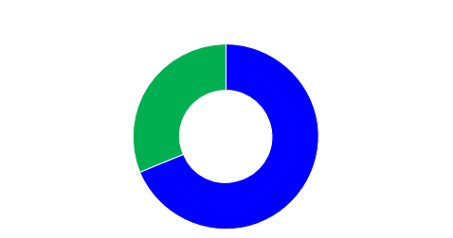
ผลการเบิกจ่ายและการใช้จ่ายเงินงบประมาณรายจ่าย(งบกรมจังหวัด)
ข้อมูล ณ วันที่ 16 มิถุนายน 2566
รายจ่ายประจำ
31.30%
รายจ่ายลงทุน
68.70%
หน่วย : ล้านบาท
ประเภทรายจ่าย | จัดสรร | PO | การเบิกจ่าย |  |  |  | การใช้จ่าย
 |  |  | เบิกจ่าย | ร้อยละ | สูง/ต่ำกว่าเป้าหมาย | ลำดับ | ร้อยละ | สูง/ต่ำกว่าเป้าหมาย | ลำดับ
 |  |  |  |  | (มิ.ย.66) | ประเทศ |  | (มิ.ย.66) | ประเทศ
ภาพรวม | 159.50 | 50.71 | 25.27 | 15.84 | -59.16 | 67 | 47.63 | -34.11 | 72
ประจำ | 49.93 | 5.02 | 15.69 | 31.43 | -48.57 | 70 | 41.48 | -40.28 | 63
ลงทุน | 109.57 | 45.69 | 9.58 | 8.74 | -48.26 | 68 | 50.44 | -31.21 | 72
ที่มา : ระบบบริหารการเงินการคลังภาครัฐแบบอิเล็กทรอนิกส์ใหม่ (New GFMIS Thai)

Slide 5


รายงานผลการเบิกจ่ายและการใช้จ่ายเงินงบประมาณรายจ่ายลงทุน
ประจำปีงบประมาณ พ.ศ. 2566
หน่วยงานที่ได้รับจัดสรรงบประมาณตั้งแต่ 10 ล้านบาทขึ้นไป
หน่วย : ล้านบาท
จำนวน 18 หน่วยงาน
ลำดับ | ส่วนราชการ | รายจ่ายลงทุน |  |  | การเบิกจ่าย |  | การใช้จ่าย
 |  |  |  |  | (เป้าหมาย 57.00) |  | (เป้าหมาย 81.65)
 |  | งบจัดสรร | PO | เบิกจ่าย | ร้อยละ | สูง/ต่ำกว่าเป้าหมาย (มิ.ย.66) | ร้อยละ | สูง/ต่ำกว่าเป้าหมาย (มิ.ย.66)
1 | แขวงทางหลวงพังงา | 286.807 | 70.588 | 199.752 | 69.65 | 12.65 | 94.26 | 12.61
2 | แขวงทางหลวงชนบทพังงา | 235.298 | 78.560 | 132.216 | 56.19 | -0.81 | 89.58 | 7.93
3 | สำนักงานส่งเสริมการปกครองท้องถิ่นจังหวัดพังงา | 222.480 | 72.68 | 117.597 | 52.86 | -4.14 | 85.56 | 3.88
4 | งบประมาณจังหวัด - สำนักงานจังหวัดพังงา | 109.568 | 36.248 | 19.016 | 17.36 | -39.64 | 50.44 | -31.21
5 | โครงการชลประทานพังงา | 79.165 | 0.000 | 78.138 | 98.70 | 41.70 | 98.70 | 17.05
6 | โรงพยาบาลพังงา | 67.566 | 1.270 | 0.000 | - | -57.00 | 1.88 | -79.77
7 | สำนักงานจังหวัด พังงา | 51.156 | 1.288 | 0.816 | 1.60 | -55.40 | 4.11 | -77.54
8 | สำนักงานเขตพื้นที่การศึกษาประถมศึกษาพังงา | 31.141 | 6.124 | 24.046 | 77.21 | 20.21 | 96.88 | 15.23
9 | สำนักงานสาธารณสุขจังหวัดพังงา | 27.578 | 14.514 | 13.012 | 47.18 | -9.82 | 99.81 | 18.16
10 | องค์การบริหารส่วนจังหวัดพังงา | 27.482 | 27.447 | 0.000 | - | -57.00 | 99.87 | 18.22
ที่มา : MIS : Financial Analytics ข้อมูล ณ วันที่ 22 มิถุนายน 2566

Slide 6

รายงานผลการเบิกจ่ายและการใช้จ่ายเงินงบประมาณรายจ่ายลงทุน
ประจำปีงบประมาณ พ.ศ. 2566
หน่วยงานที่ได้รับจัดสรรงบประมาณตั้งแต่ 10 ล้านบาทขึ้นไป
หน่วย : ล้านบาท
จำนวน 18 หน่วยงาน (ต่อ)
ลำดับ | ส่วนราชการ | รายจ่ายลงทุน |  |  | การเบิกจ่าย |  | การใช้จ่าย
 |  |  |  |  | (เป้าหมาย 57.00) |  | (เป้าหมาย 81.65)
 |  | งบจัดสรร | PO | เบิกจ่าย | ร้อยละ | สูง/ต่ำกว่าเป้าหมาย (มิ.ย.66) | ร้อยละ | สูง/ต่ำกว่าเป้าหมาย (มิ.ย.66)
11 | ตำรวจภูธรจังหวัดพังงา | 26.828 | 8.575 | 1.513 | 5.64 | -51.36 | 37.60 | -44.05
12 | สำนักงานที่ดินจังหวัดพังงา | 18.110 | - | 0.580 | 3.21 | -53.79 | 3.21 | -78.44
13 | สำนักงานเขตพื้นที่การศึกษามัธยมศึกษาพังงา ภูเก็ต ระนอง | 17.230 | 9.687 | 6.390 | 37.08 | -19.92 | 93.30 | 11.65
14 | วิทยาลัยการอาชีพตะกั่วป่า | 16.695 | 11.350 | 4.746 | 28.43 | -28.57 | 96.41 | 14.76
15 | โรงพยาบาลตะกั่วป่า | 12.285 | - | - | - | -57.00 | - | -81.65
16 | เทศบาลเมืองพังงา | 11.463 | 5.255 | - | - | -57.00 | 45.84 | -35.81
17 | วิทยาลัยเทคนิคพังงา | 11.000 | 0.990 | - | - | -57.00 | 9.00 | -72.65
18 | ฐานทัพเรือพังงา ทัพเรือภาคที่ 3 | 10.693 | 1.999 | 6.607 | 61.79 | 4.79 | 80.49 | -1.16
ที่มา : MIS : Financial Analytics ข้อมูล ณ วันที่ 22 มิถุนายน 2566

Slide 7



หน่วยงานที่ขอกันเงินไว้เบิกเหลื่อมปี พ.ศ. 2565
ของจังหวัดพังงา มีทั้งสิ้น 28 หน่วยงาน
หน่วย : ล้านบาท
ปีงบประมาณ | จำนวนเงินที่ขอกัน | เบิกจ่าย | ร้อยละ | คงเหลือ
2565 | 434.00 | 302.07 | 69.60 | 131.93
เบิกจ่ายแล้วเสร็จ
21 หน่วยงาน
สำนักงานเขตพื้นที่การศึกษาประถมศึกษาพังงา
สำนักงานการท่องเที่ยวและกีฬาจังหวัดพังงา
สำนักงานโยธาธิการและผังเมืองจังหวัดพังงา
วิทยาลัยเกษตรและเทคโนโลยีพังงา
สำนักงานปศุสัตว์จังหวัดพังงา
สำนักงานวัฒนธรรมจังหวัดพังงา
สำนักงานเกษตรจังหวัดพังงา
สำนักงานการปฏิรูปที่ดินจังหวัดพังงา
เทศบาลเมืองตะกั่วป่า
โรงเรียนราชประชานุเคราะห์ 35
แขวงทางหลวงพังงา
วิทยาลัยเทคนิคพังงา
สำนักงานป้องกันและบรรเทาสาธารณภัยจังหวัดพังงา
โครงการชลประทานพังงา
โรงพยาบาลพังงา
แขวงทางหลวงชนบทพังงา
วิทยาลัยการอาชีพตะกั่วป่า
สำนักงานศึกษาธิการจังหวัดพังงา
สำนักงานสาธารณสุขจังหวัดพังงา
ศูนย์การศึกษาพิเศษประจำจังหวัดพังงา
ที่ทำการปกครองจังหวัดพังงา
ที่มา : MIS : Financial Analytics
ข้อมูล ณ วันที่ 22 มิถุนายน 2566

Slide 8
หน่วยงานที่ขอกันเงินไว้เบิกเหลื่อมปี พ.ศ. 2565
ของจังหวัดพังงา เบิกจ่ายไม่แล้วเสร็จ 7 หน่วยงาน
หน่วย : ล้านบาท
ลำดับ | หน่วยงาน | รวมเงินกัน | เบิกจ่าย | ร้อยละ เบิกจ่าย | คงเหลือ
 |  | ไว้เบิกเหลื่อมปี
1 | งบประมาณจังหวัด - สำนักงานจังหวัดพังงา | 80.95 | 26.42 | 32.64 | 54.48
2 | สำนักงานส่งเสริมการปกครองท้องถิ่นจังหวัดพังงา | 78.40 | 53.15 | 67.79 | 21.92
3 | ตำรวจภูธรจังหวัดพังงา | 56.94 | 34.67 | 60.88 | 22.27
4 | สำนักงานจังหวัดพังงา | 25.36 | 17.75 | 70.02 | 7.54
5 | สำนักงานเขตพื้นที่การศึกษามัธยมศึกษาพังงา ภูเก็ต ระนอง | 16.86 | 6.49 | 38.51 | 9.64
6 | สำนักงานส่งเสริมการเรียนรู้จังหวัดพังงา | 3.87 | 2.23 | 57.64 | 1.64
7 | โรงเรียนดีบุกพังงาวิทยายน | 2.03 | 0.60 | 29.51 | 1.43
ที่มา : MIS : Financial Analytics
ข้อมูล ณ วันที่ 22 มิถุนายน 2566

Slide 9




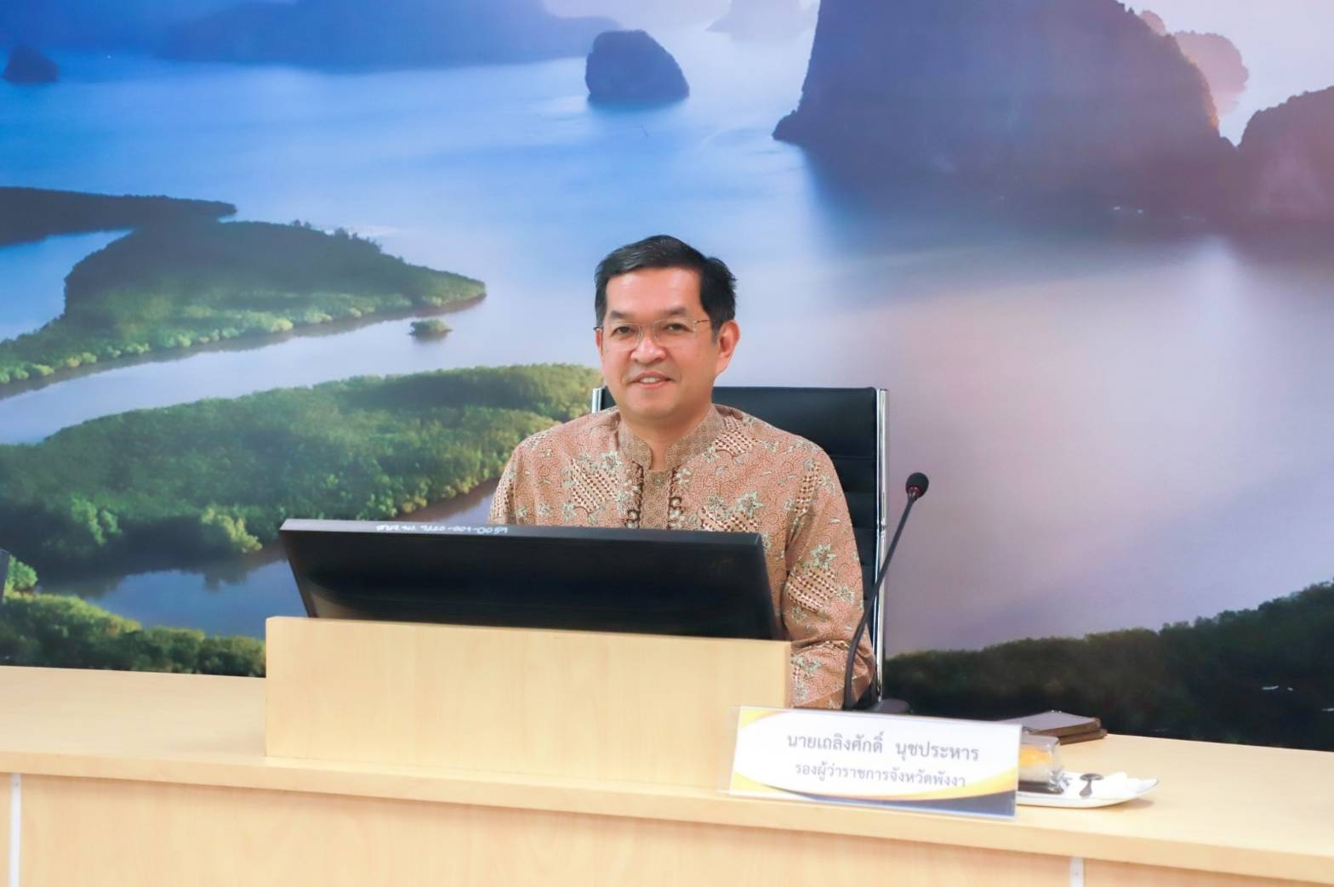
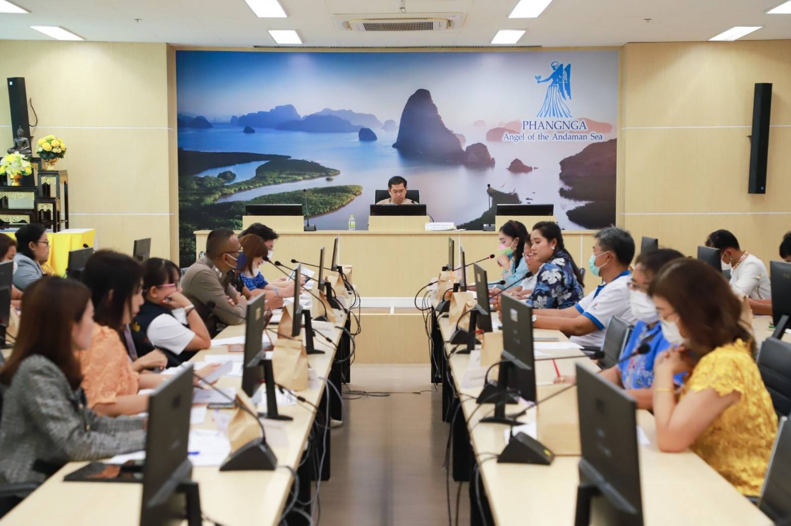

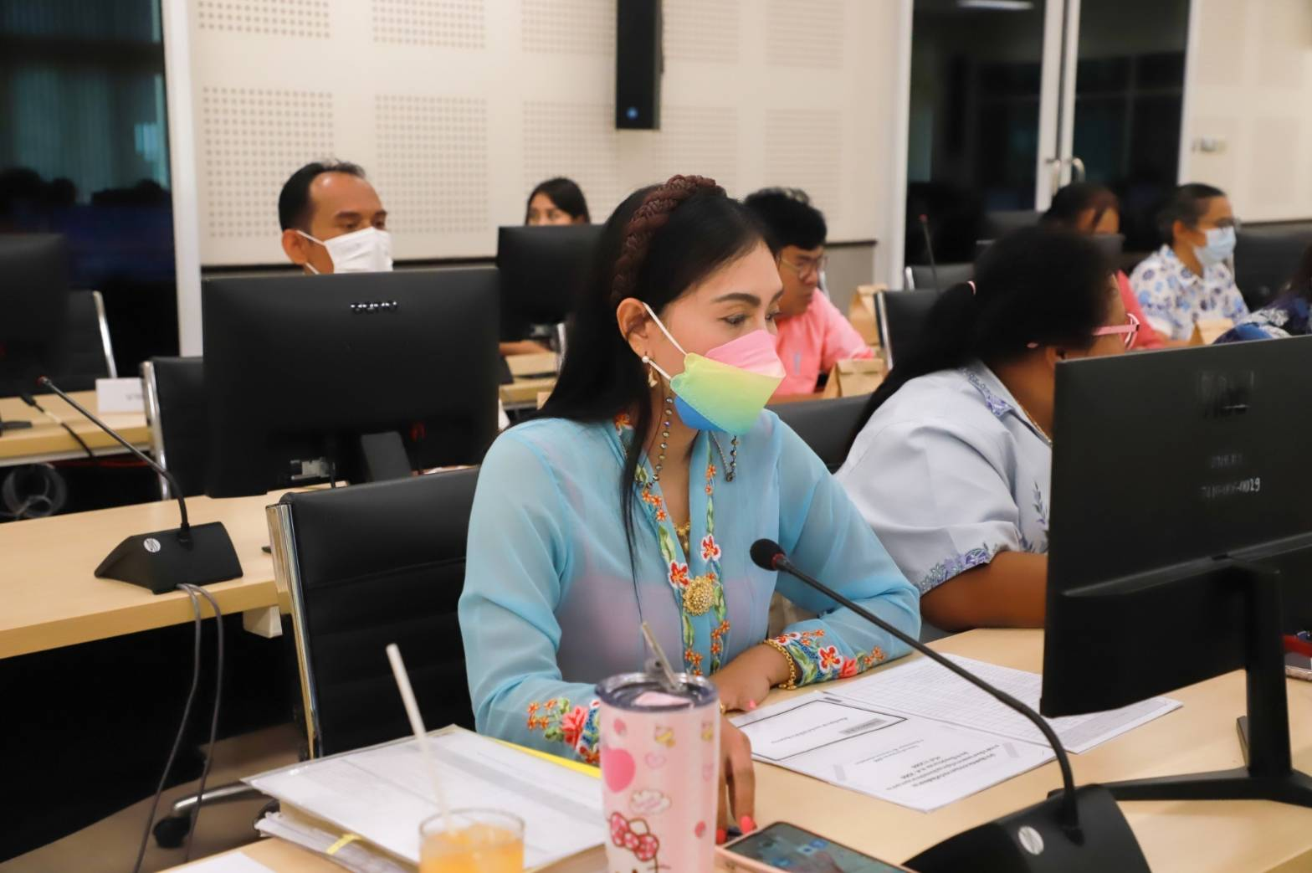

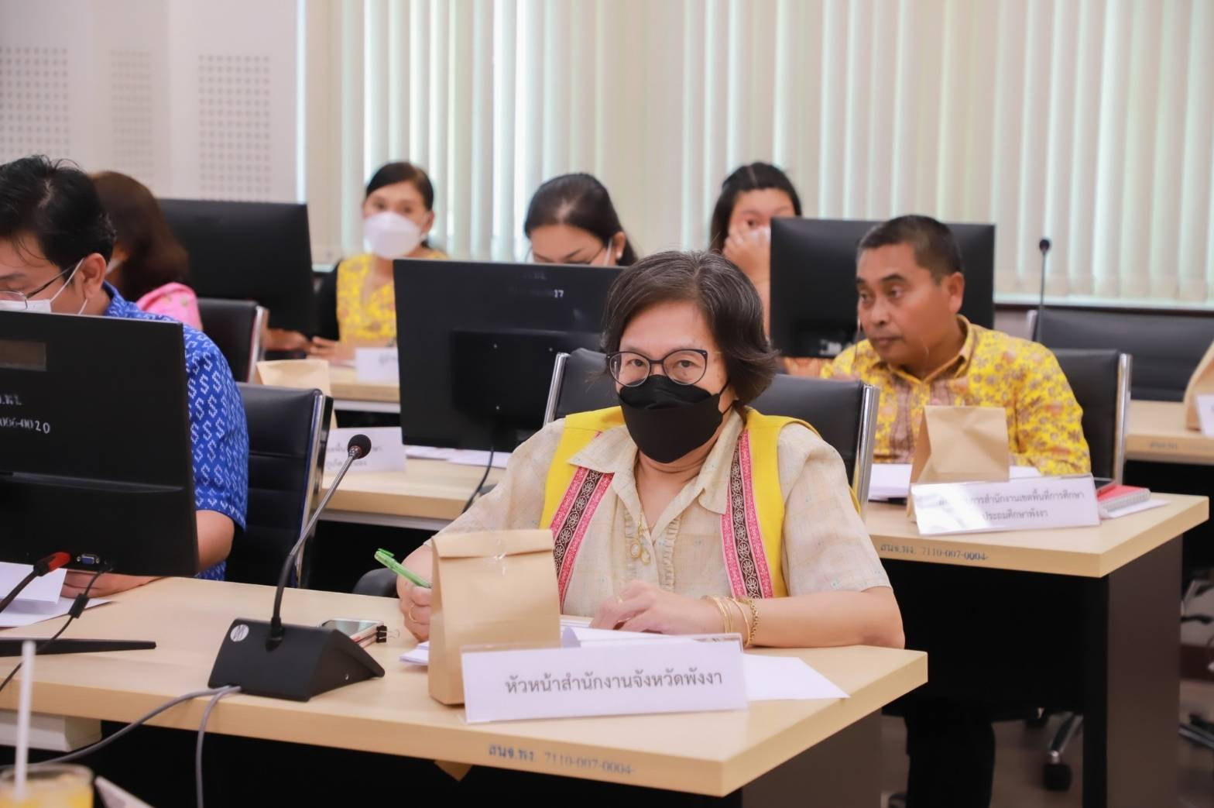
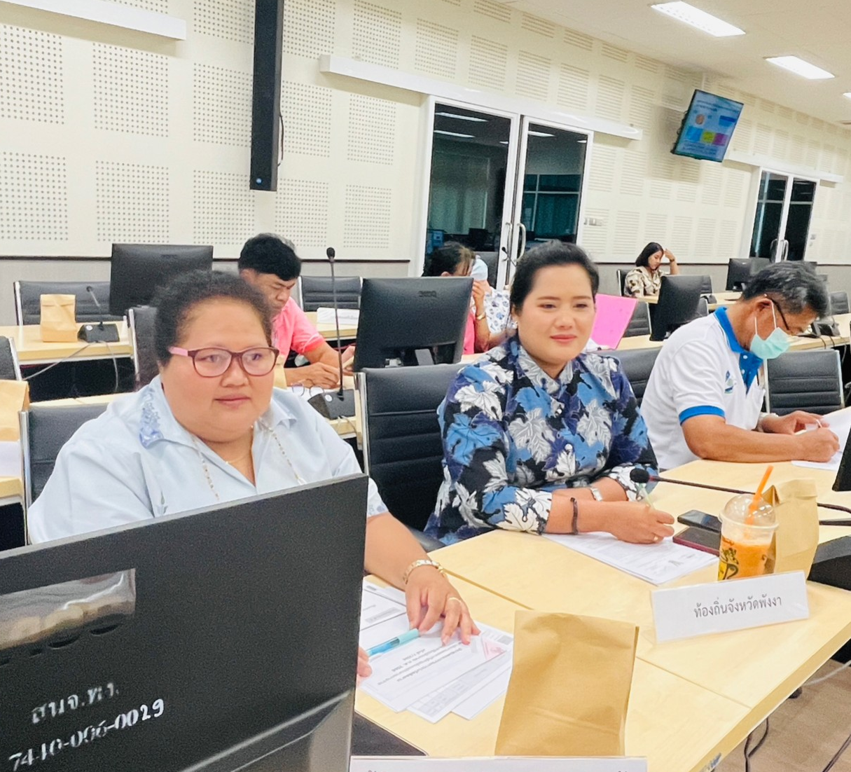
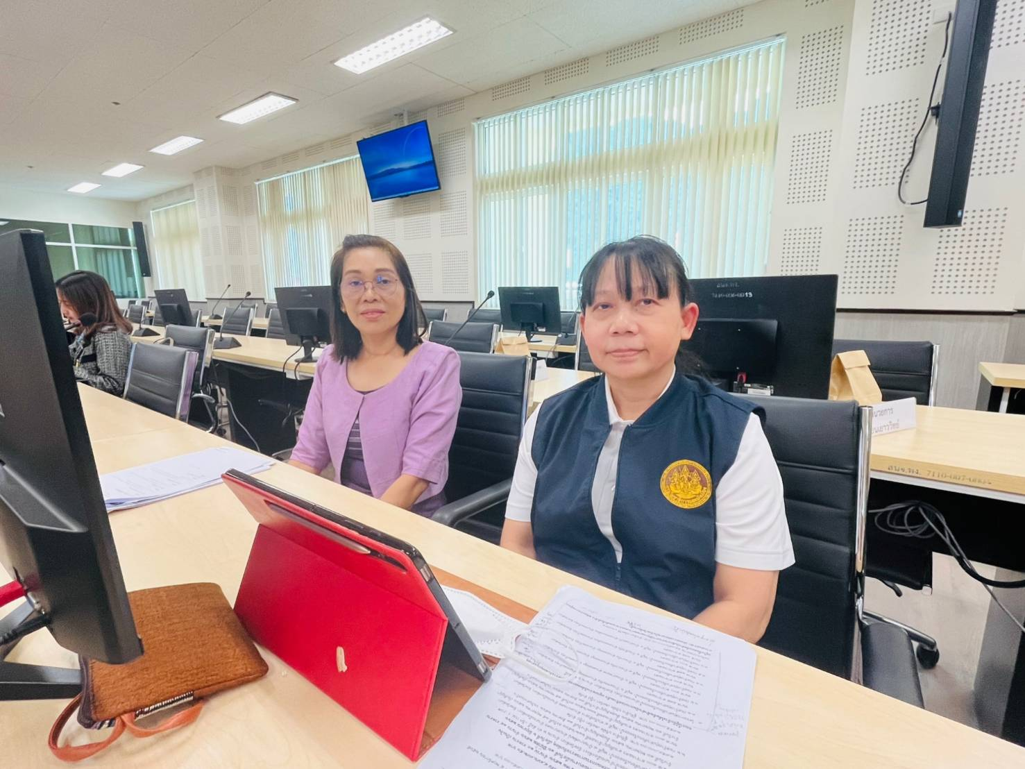
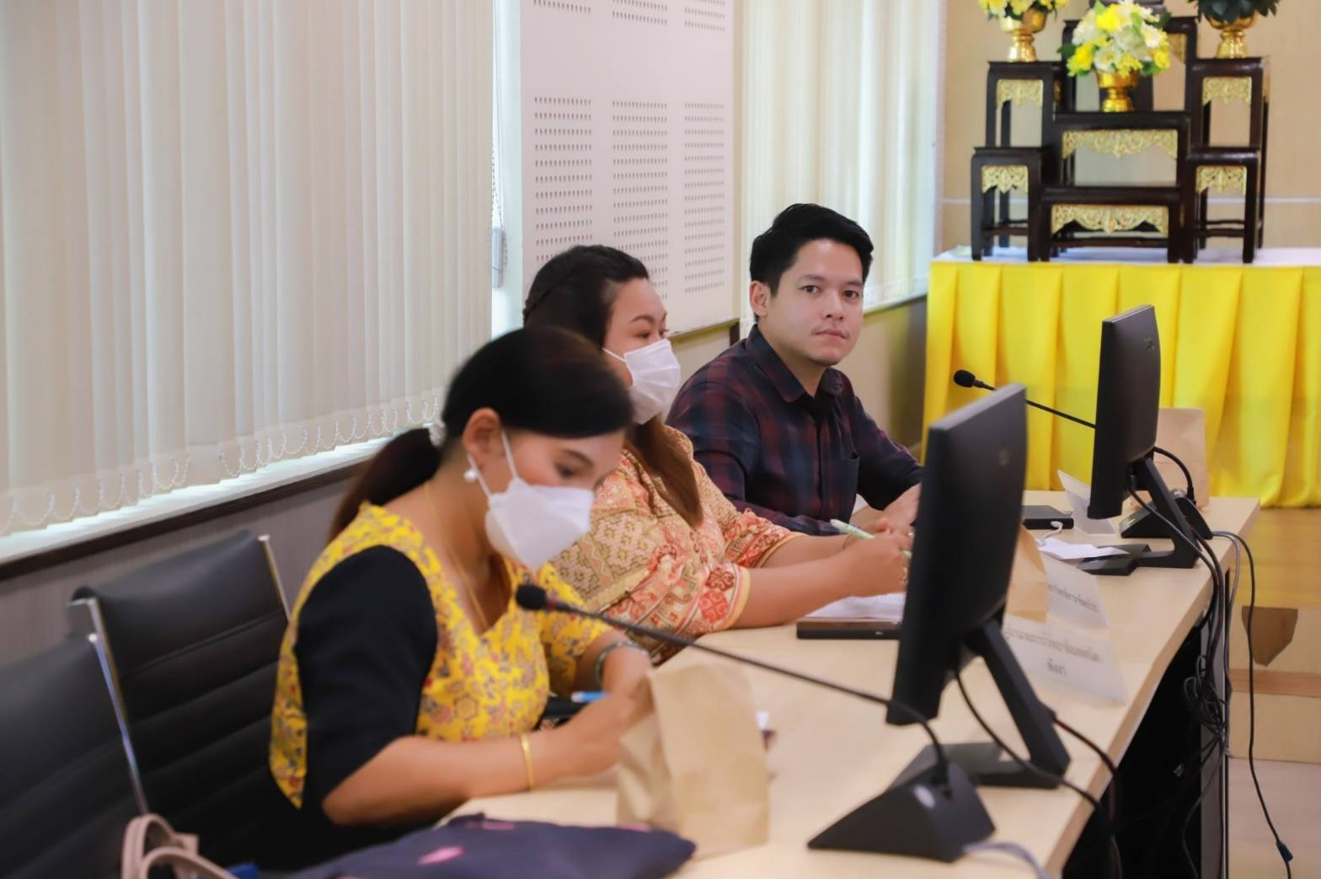
การดำเนินการเร่งรัดติดตามการเบิกจ่ายและการใช้จ่าย
เงินงบประมาณรายจ่ายลงทุนประจำปีงบประมาณ พ.ศ. 2566
ประชุมคณะกรรมการเร่งรัดติดตามการดำเนินงานและการใช้จ่ายประจำปี พ.ศ. 2566 ครั้งที่ 7/2566
วันอังคารที่ 13 มิถุนายน 2566

Slide 10

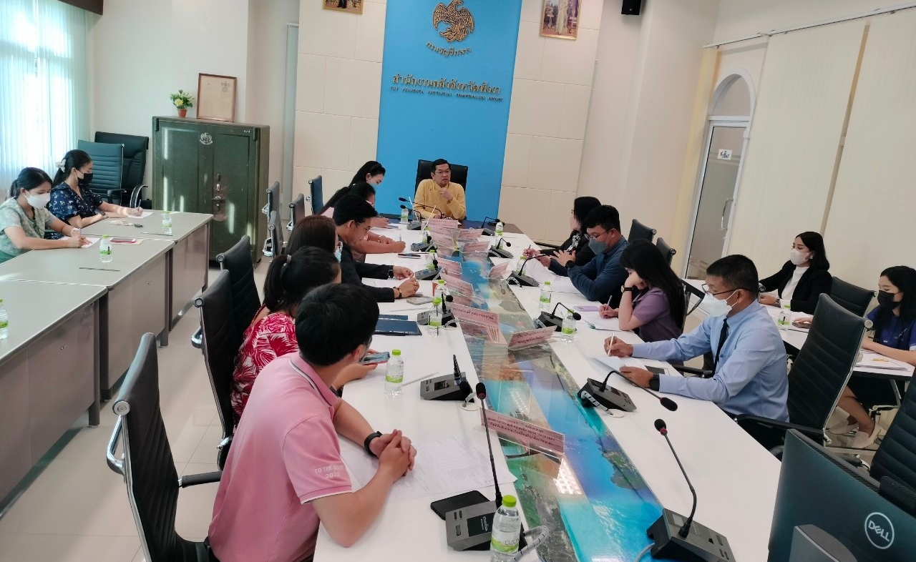
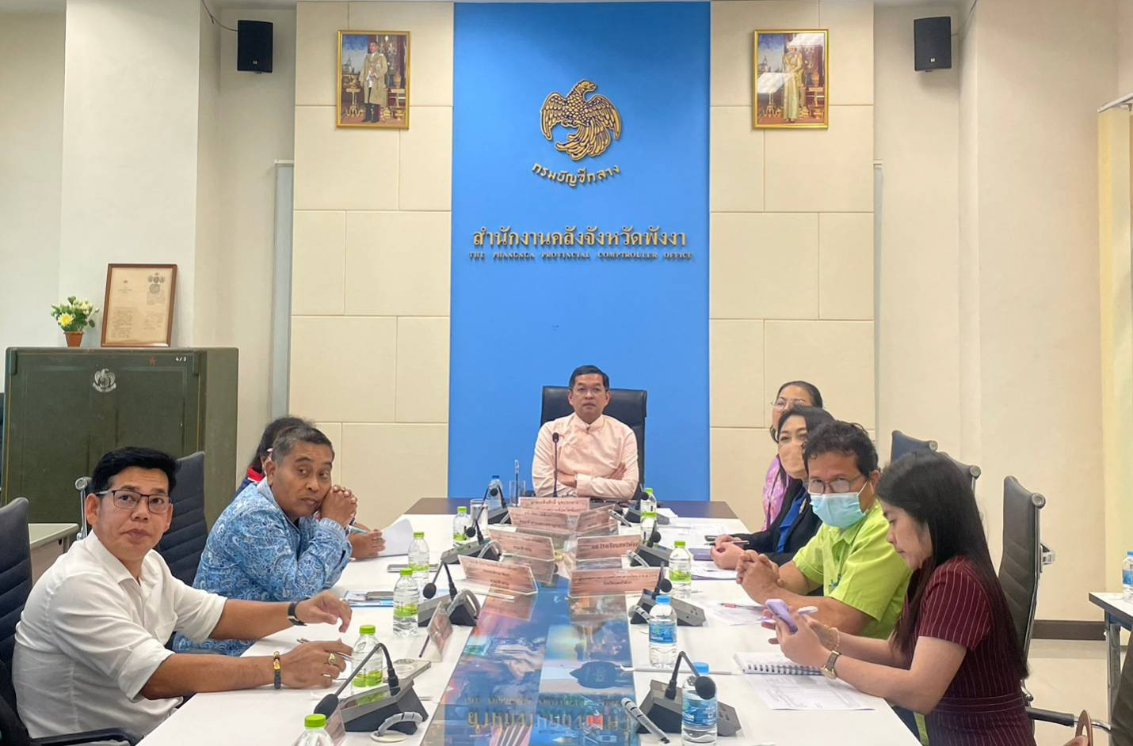
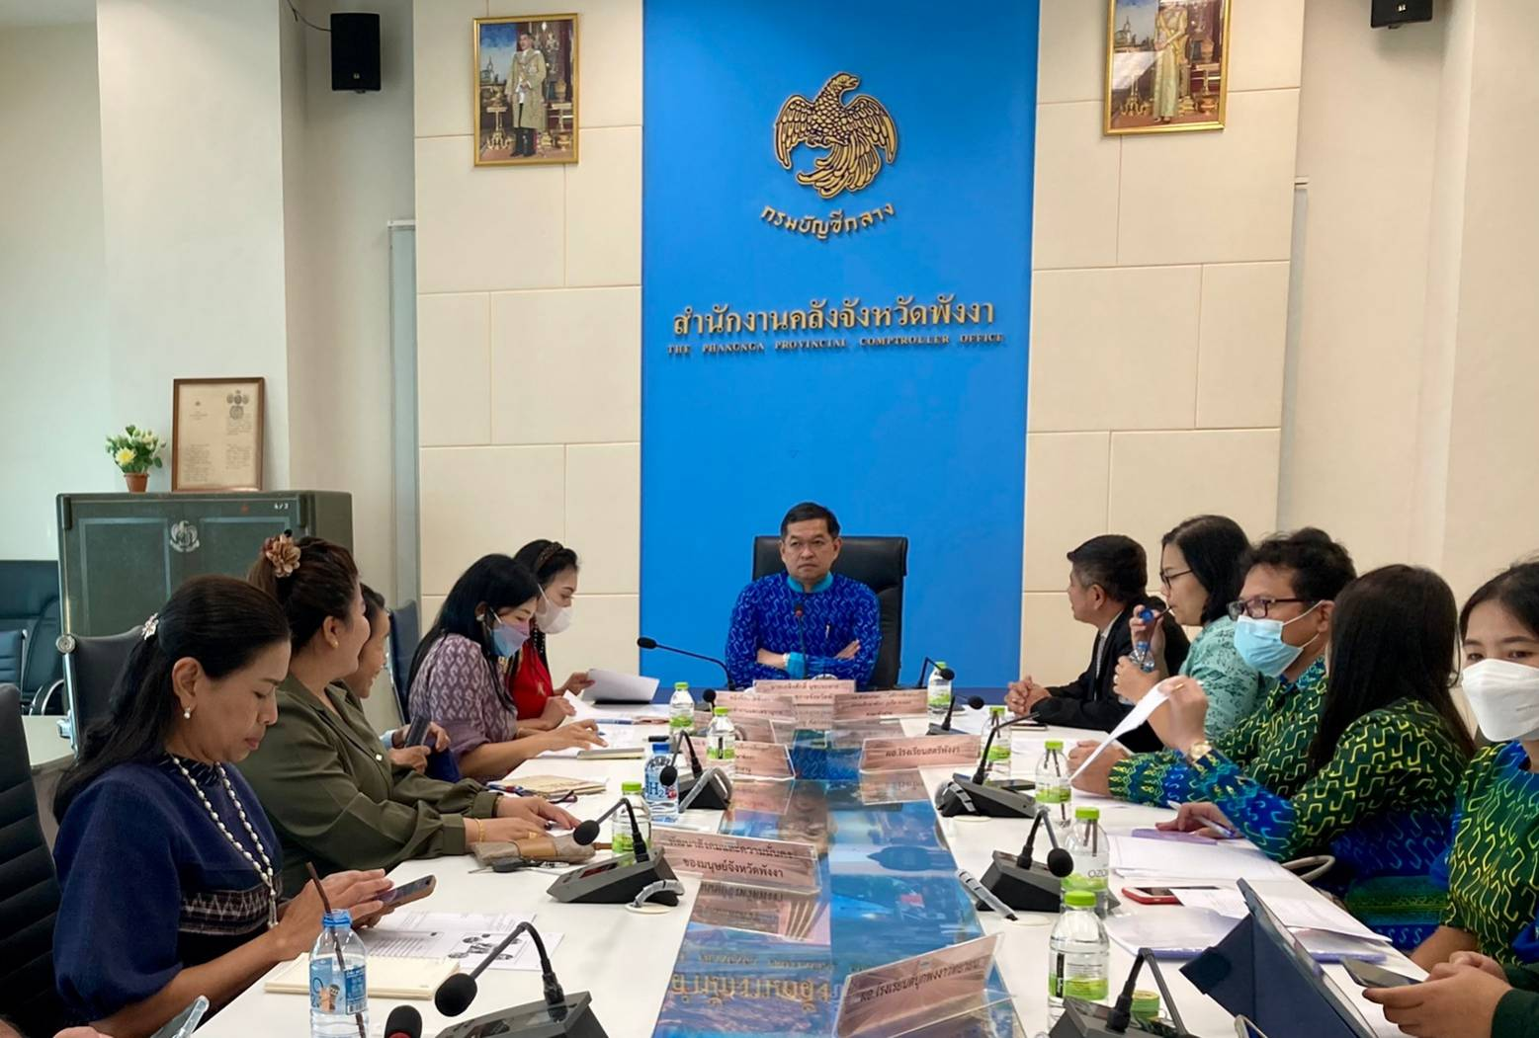
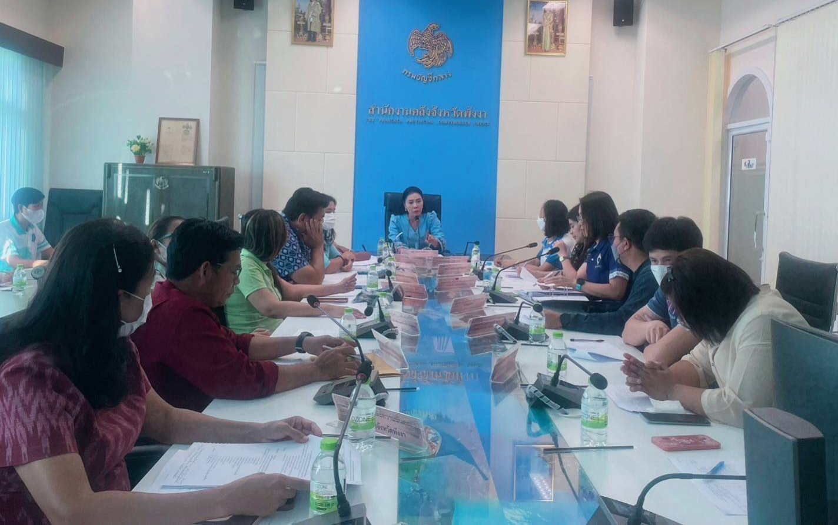
การดำเนินการเร่งรัดติดตามการเบิกจ่ายเงินกันไว้เบิกเหลื่อมปี
งบประมาณ พ.ศ. 2565
วันพฤหัสบดีที่ 1 มิถุนายน 2566 เวลา 10.30 น.
โรงเรียนสตรีพังงา : โครงการก่อสร้างอาคารเรียน 318ล./55-ข (ในเขตแผ่นดินไหว)
โรงเรียนดีบุกพังงาวิทยายน : โครงการก่อสร้างหลังคาคลุมลานอเนกประสงค์ ขนาดเล็ก
โรงเรียนบ้านช่องหลาด : โครงการก่อสร้างอาคารเรียนอนุบาล ขนาด 3 ห้องเรียน
สำนักงานพัฒนาสังคมและความมั่นคงของมนุษย์จังหวัดพังงา : โครงการก่อสร้างศูนย์บริการคนพิการจังหวัดพังงา
วันพุธที่ 7 มิถุนายน 2566 เวลา 17.00 น.
โรงเรียนสตรีพังงา : โครงการก่อสร้างอาคารเรียน 318ล./55-ข (ในเขตแผ่นดินไหว)
โรงเรียนดีบุกพังงาวิทยายน : โครงการก่อสร้างหลังคาคลุมลานอเนกประสงค์ ขนาดเล็ก
โรงเรียนบ้านช่องหลาด : โครงการก่อสร้างอาคารเรียนอนุบาล ขนาด 3 ห้องเรียน
สำนักงานพัฒนาสังคมและความมั่นคงของมนุษย์จังหวัดพังงา : โครงการก่อสร้างศูนย์บริการคนพิการจังหวัดพังงา
วันพุธที่ 14 มิถุนายน 2566 เวลา 17.00 น.
โรงเรียนสตรีพังงา : โครงการก่อสร้างอาคารเรียน 318ล./55-ข (ในเขตแผ่นดินไหว)
โรงเรียนดีบุกพังงาวิทยายน : โครงการก่อสร้างหลังคาคลุมลานอเนกประสงค์ ขนาดเล็ก
โรงเรียนบ้านช่องหลาด : โครงการก่อสร้างอาคารเรียนอนุบาล ขนาด 3 ห้องเรียน
สำนักงานพัฒนาสังคมและความมั่นคงของมนุษย์จังหวัดพังงา : โครงการก่อสร้างศูนย์บริการคนพิการจังหวัดพังงา
วันพุธที่ 21 มิถุนายน 2566 เวลา 17.00 น.
โรงเรียนสตรีพังงา : โครงการก่อสร้างอาคารเรียน 318ล./55-ข (ในเขตแผ่นดินไหว)
โรงเรียนดีบุกพังงาวิทยายน : โครงการก่อสร้างหลังคาคลุมลานอเนกประสงค์ขนาดเล็ก
โรงเรียนบ้านช่องหลาด : โครงการก่อสร้างอาคารเรียนอนุบาล ขนาด 3 ห้องเรียน
สำนักงานพัฒนาสังคมและความมั่นคงของมนุษย์จังหวัดพังงา : โครงการก่อสร้างศูนย์บริการคนพิการจังหวัดพังงา

Slide 11




สำนักงานคลังจังหวัดพังงา
ขอขอบคุณ
สำนักงานคลังจังหวัดพังงา
0 7648 1476
http://www.cgd.go.th/png

